Slide 1
문자 인식 계산기
201301422 김광현
201301423 김기욱
201301424 김기종
201301460 손혜원

Slide 2
1. 카메라로 촬영한 이미지에서 문제를 인식 해야 한다.
1.1 컴퓨터 화면 이미지에서 수식을 인식 | 3
1.2 책 이미지에서 수식을 인식 | 1
1.3 손으로 쓴 수식 이미지에서 수식을 인식 | 2
1.4 저장된 이미지에서 수식을 인식 | 3
1.5 서술형 문제를 인식 해야 함 | 5

Slide 3
2. 알맞게 결과를 출력해 주어야 함.
2.1 값의 답을 보여 주어야 함 | 1
2.2 그래프를 보여 주어야 함 | 3
2.3 풀이를 보여 주어야 함 | 1

Slide 4
3. 계산기 기능을 수행할 수 있어야함
3.1 일반 계산기 기능을 수행할 수 있어야 함 | 4
3.2 공학 계산기 기능을 수행할 수 있어야 함 | 4

Slide 5
4. 사용자 편의성을 갖추어야 함
4.1 사용 설명을 제공해야 함 | 4
4.2 직관적인 UI를 가져야함 | 2
4.3 과거의 풀이를 확인할 수 있어야 함 | 4

Slide 6
5. 다양한 수식을 지원해야 함
5.1 방정식을 지원해야 함 |  | 1
 | 5.1.1 연립 방적식을 인식 해야 함
 | 5.1.2 n차 방정식을 인식 해야 함
5.2 함수를 지원해야 함
5.3 행렬식을 지원해야 함
5.4 극한을 지원해야 함
 | 5.4.1 우극한을 인식해야 함
 | 5.4.2 좌극한을 인식해야 함
 | 5.4.3 일반 극한을 인식해야 함
5.5 로그를 지원해야 함
 | 5.5.1 일반 로그를 지원 해야 함
 | 5.5.2 자연 로그를 지원 해야 함
 | 5.5.3 지수로그를 지원 해야 함
5.6 삼각함수를 지원해야 함
5.7 순열과 조합을 인식해야 함
5.7.1 이항 분포를 인식해야 함
5.8 루트를 인식해야 함
5.9 수열을 인식해야 함
 | 5.9.1 시그마를 인식해야 함
5.10 n진수를 인식해야 함 |  | 3
 | 5.10.1 2진수를 인식해야함
 | 5.10.2 8진수를 인식해야 함
 | 5.10.3 16진수를 인식해야 함
 | 5.10.4 10진수를 인식해야 함
5.11 백터를 인식해야 함

Slide 7
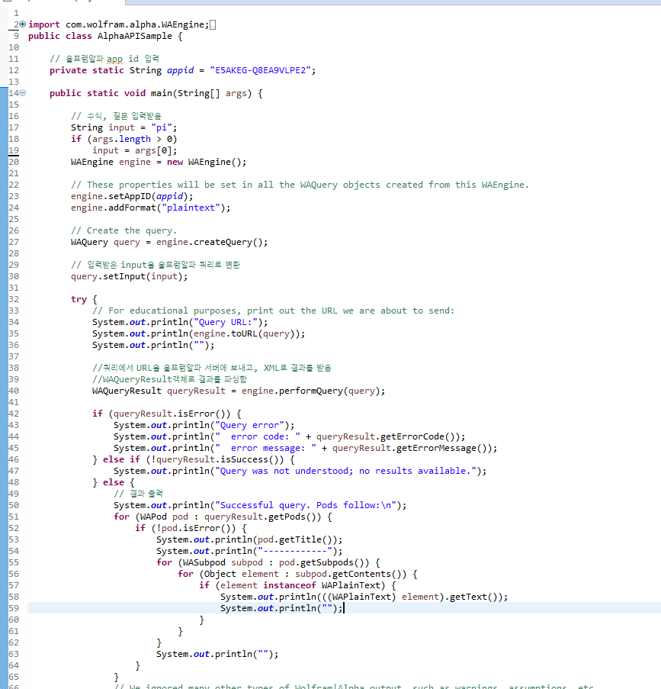
울프램 알파 테스트

Slide 8
